Slide 1
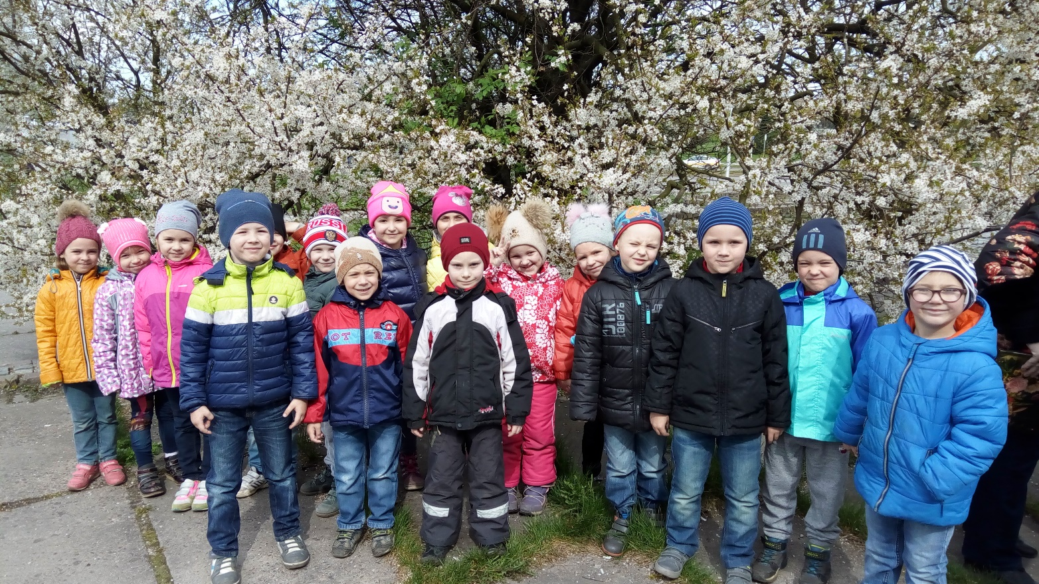
ВОЗДУХ, ВОДА И ЧИСТОТА
ЧИСТОТА – ЗАЛОГ ЗДОРОВЬЯ!
Чистота – залог здоровья!
МЫ ЗА ЧИСТЫЙ ГОРОД!
Подготовила воспитатель МАДОУ ЦРР д/с № 31 Денисюк Светлана Владимировна

Slide 2
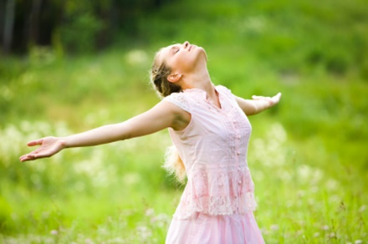
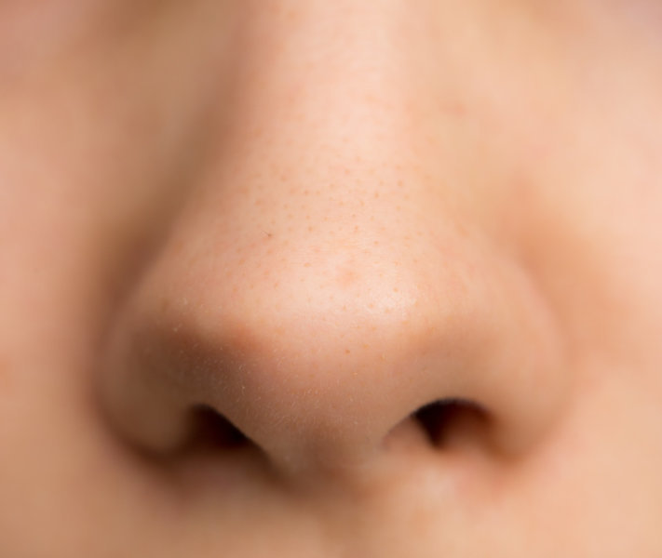
ДЛЯ ЧЕГО ЧЕЛОВЕКУ НУЖЕН ЧИСТЫЙ ВОЗДУХ?
ОТДОХНУТЬ, ВОССТАНОВИТЬ СИЛЫ
НЕ БОЛЕТЬ
ЖИТЬ, ДЫШАТЬ

Slide 3
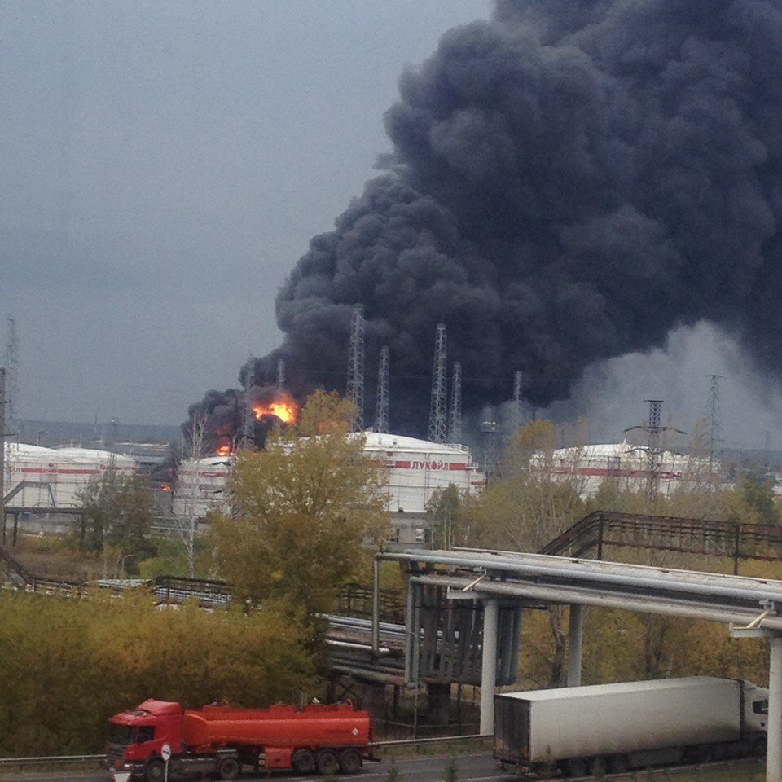
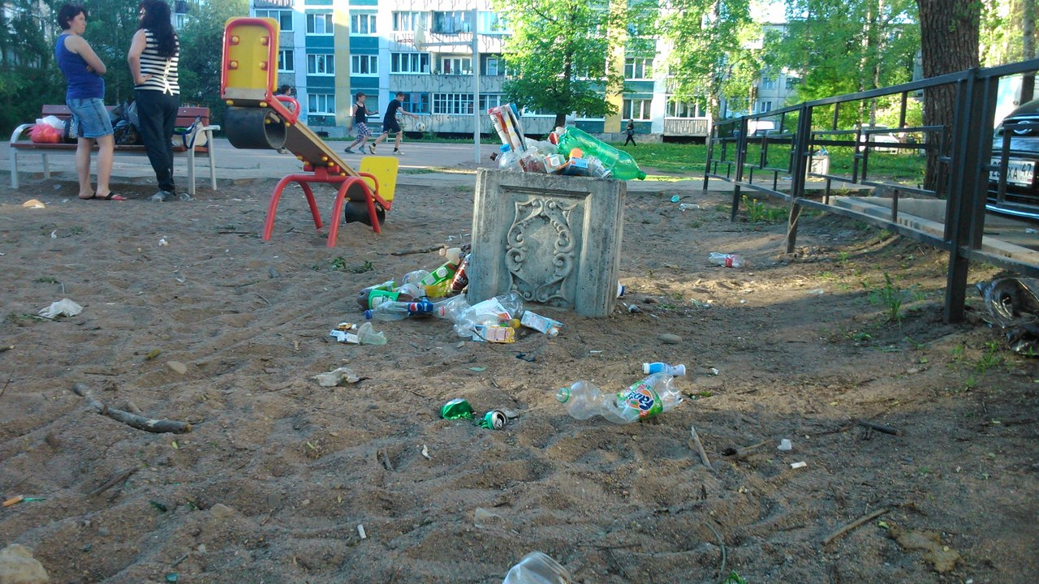
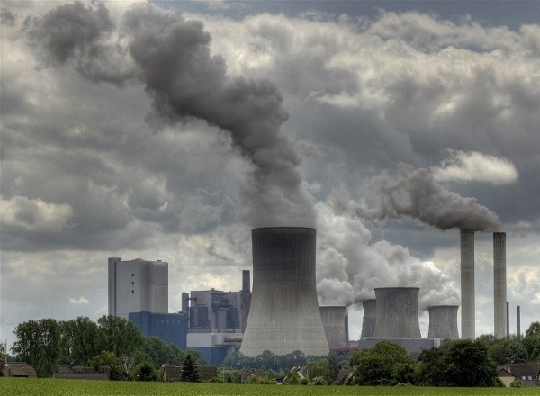
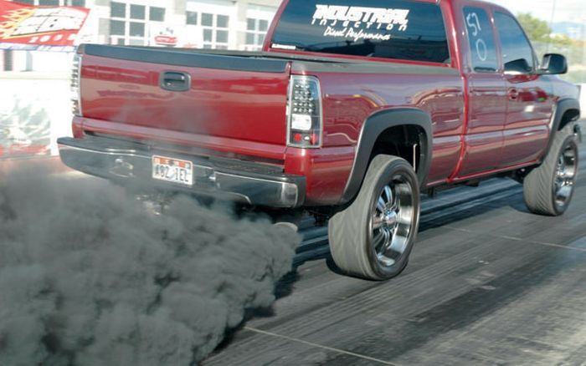
ЧТО ИЛИ КТО ЗАГРЯЗНЯЕТ ВОЗДУХ В ГОРОДЕ?

Slide 4
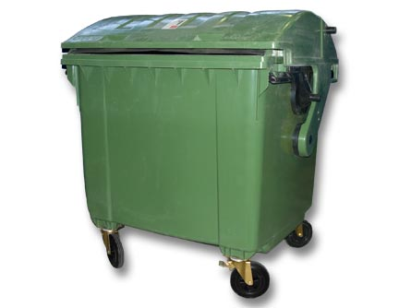
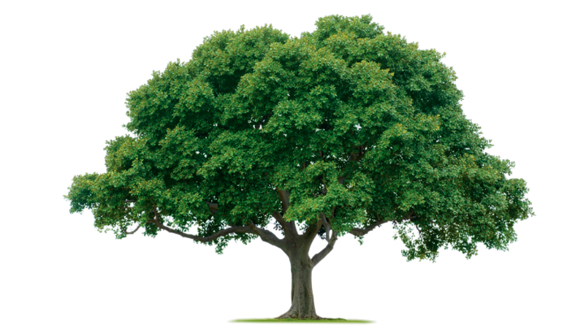
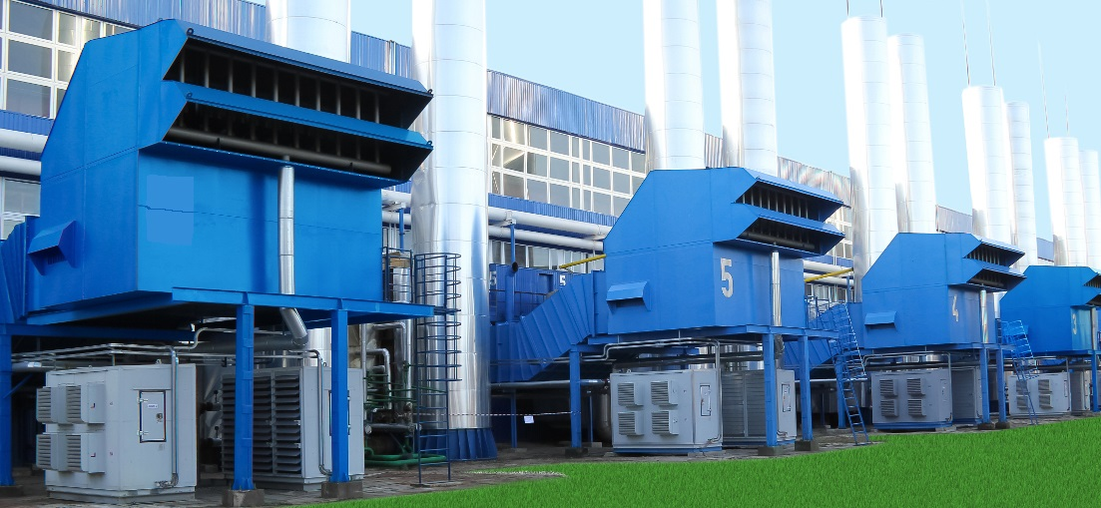
Как сохранить воздух чистым?
-БЕРЕЧЬ ДЕРЕВЬЯ, САЖАТЬ НОВЫЕ ДЕРЕВЬЯ
-СТРОИТЬ ОЧИТНЫЕ СООРУЖЕНИЯ,
-ВЫБРАСЫВАТЬ МУСОР В МУСОРНЫЕ БАКИ.

Slide 5
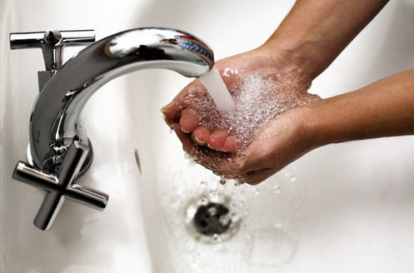
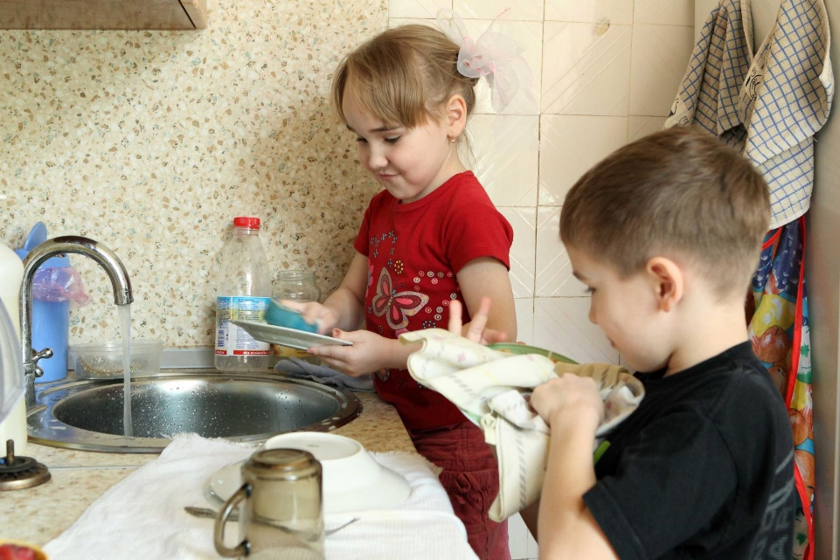
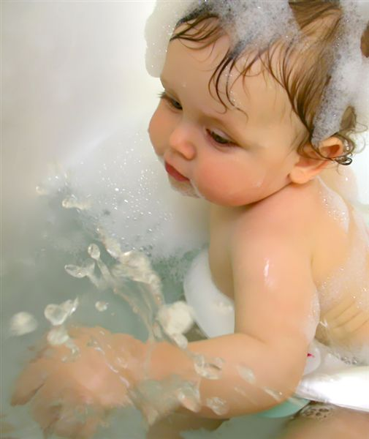
ДЛЯ ЧЕГО ЧЕЛОВЕКУ НУЖНА ЧИСТАЯ ВОДА?
Поместите здесь ваш текст
Поместите здесь ваш текст

Slide 7
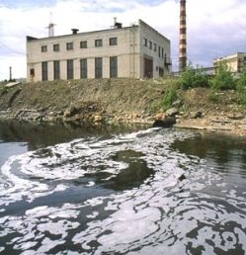
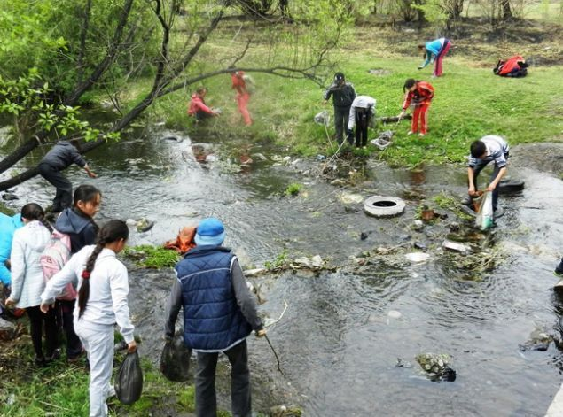
ЧТО ИЛИ КТО ЗАГРЯЗНЯЕТ ВОДУ?
ФАБРИКИ И ЗАВОДЫ
ЧЕЛОВЕК

Slide 8
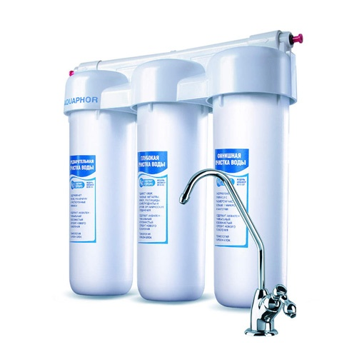
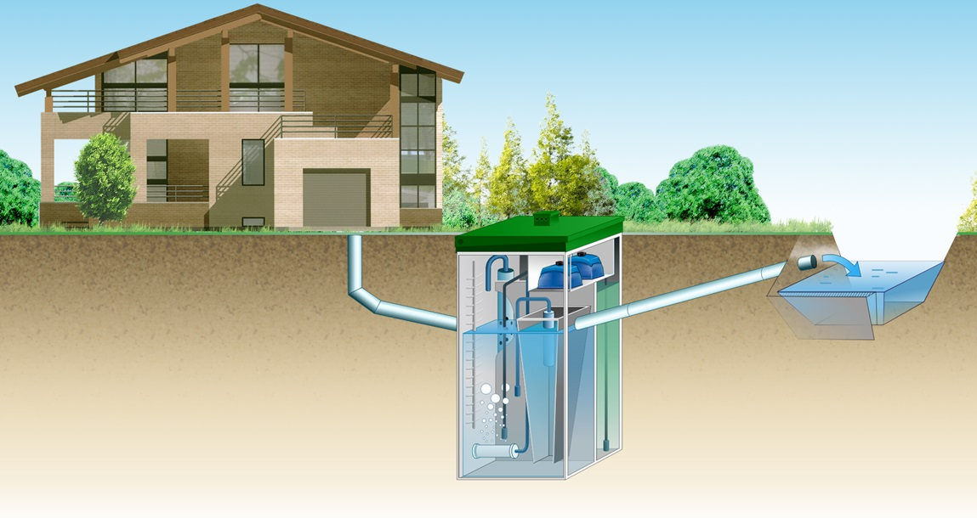
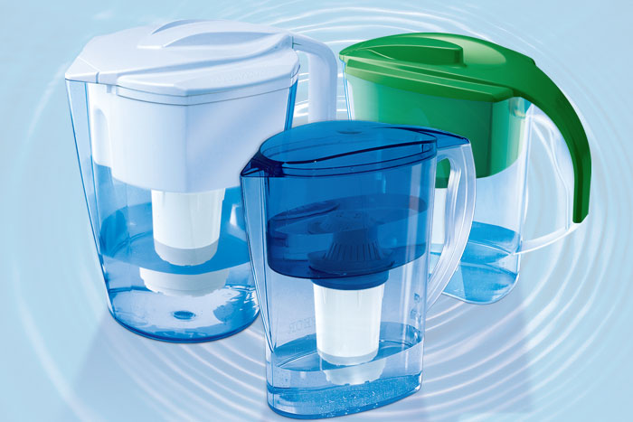

Slide 9
ЧИСТОТА УЛИЦ, ДВОРОВ, ДЕТСКИХ ПЛОЩАДОК ГОРОДА
ЧИСТЫЕ УЛИЦЫ, ДОРОГИ И ДВОРЫ – ЗАЛОГ ХОРОШЕГО НАСТРОЕНИЯ И БЕЗОПАСНОСТИ

Slide 12
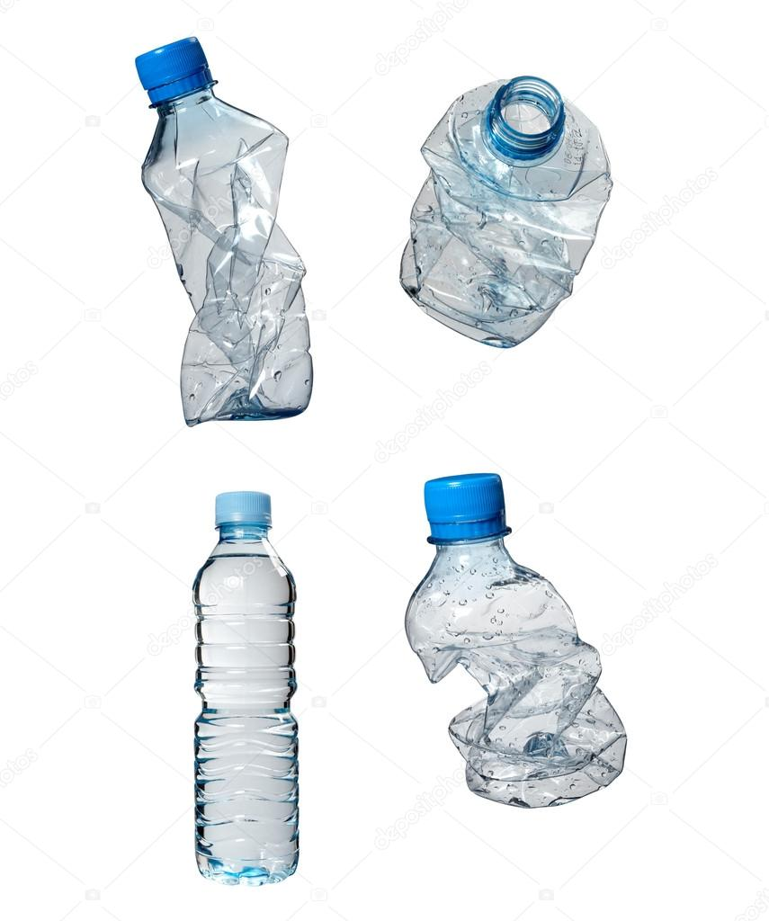
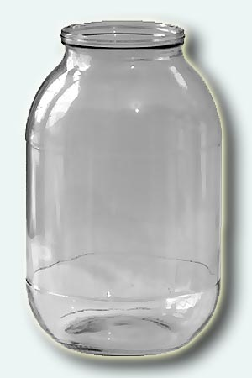
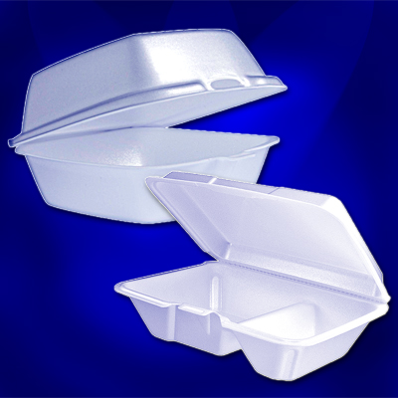
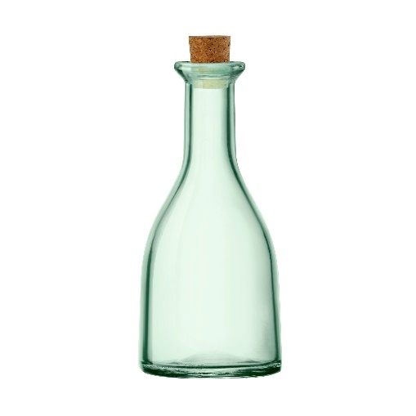
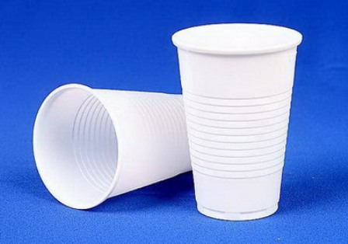
Рассортируй мусор по мусорным бакам

Slide 13
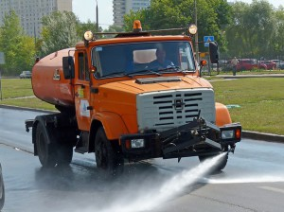
ОТГАДАЙ ЗАГАДКИ
Словно дождь, такой автомобиль
Утром рано с тротуара смоет пыль.

Slide 14
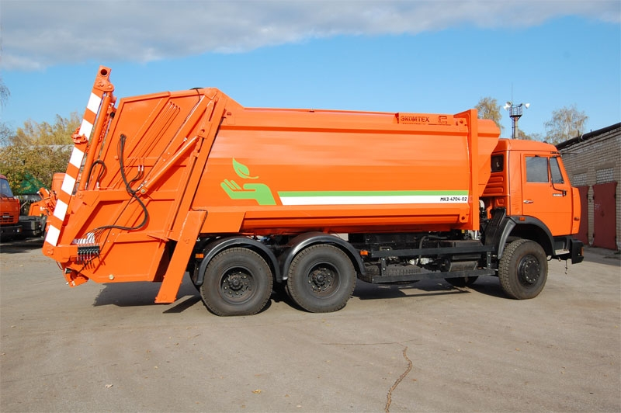
2. Ты выбросил мусор. А дальше? Кто знает?
Большая машина в твой двор приезжает,
Контейнер огромный поднимет и вот
Она его прямо на свалку везёт.
И в жаркие дни, под дождем и в мороз
Приедет за мусором….

Slide 15
